Slide 1
Визуализация полупрозрачных объектов

Slide 2
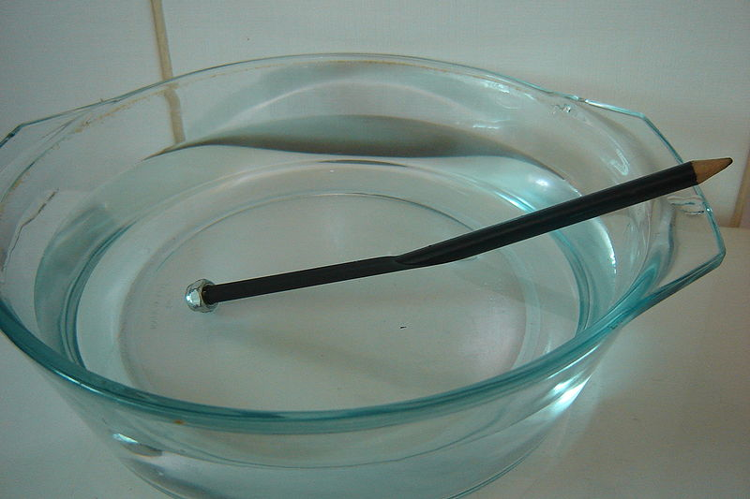
Взаимодействие света с полупрозрачными объектами
Рефракция - изменение направления распространения волн электромагнитного излучения, возникающее на границе раздела двух прозрачных для этих волн сред или в толще среды с непрерывно изменяющимися свойствами.

Slide 3
Причина возникновения рефракции
Различие в скоростях электромагнитных волн контактирующих сред

Slide 4
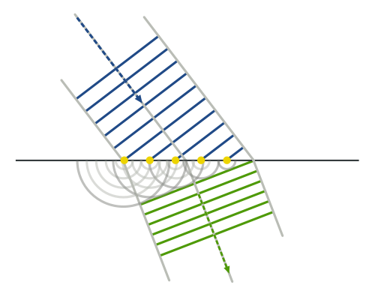
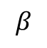
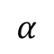
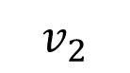
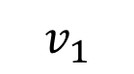
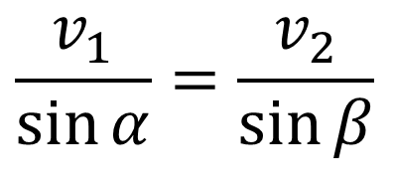
Принцип Гюйгенса-Френеля
Каждый элемент волнового фронта можно рассматривать как центр вторичного возмущения, порождающего вторичные сферические волны
Результирующее световое поле в каждой точке пространства будет определяться интерференцией этих волн
$$v_{1}$$
Фронт падающей волны
$$α$$
$$β$$
Фронт преломлённой волны
$$\frac{v_{1}}{\sin{α}}=\frac{v_{2}}{\sin{β}}$$
$$v_{2}$$
Notes:
Во второй половине XVII в. Х. Гюйгенс предложил принцип, который смог объяснить геометрическую оптику. Принцип Гюйгенса гласит, что каждая точка среды, до которой дошла волна, сама становится источником волны. И волновая поверхность в следующий момент времени является огибающей всех этих волн от вторичных источников.
Хотя принцип Гюйгенса впервые был применен именно к свету, этот принцип легче всего понять на механической аналогии, поскольку он не зависит от физической природы волн.
В самом деле, если поглядеть на образование волн на поверхности воды, можно убедиться, что их распространение обусловлено именно тем, что молекулы воды, до которых дошло колебание, сами начинают колебаться и передают колебания соседним молекулам. Говоря простыми словами, препятствия прекращают распространение волн именно потому, что они не дают колеблющимся молекулам воды быть вторичными источниками.
Подробнее: https://obrazovaka.ru/fizika/princip-gyuygensa-frenelya-kratko.html

Slide 5
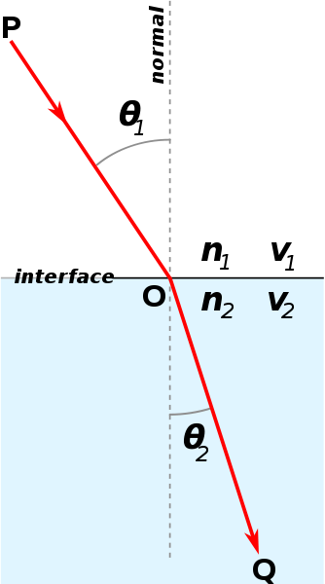
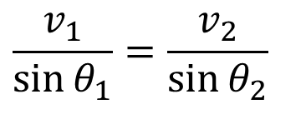
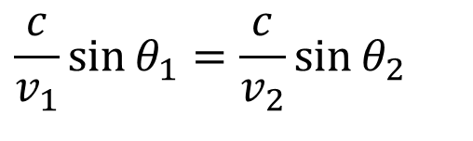
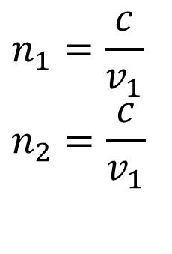
Закон Снелла
Угол падения света на поверхность связан с углом преломления соотношением
$$n_{1}=\frac{c}{v_{1}} \\ n_{2}=\frac{c}{v_{1}}$$
$$\frac{c}{v_{1}}\sin{θ_{1}}=\frac{c}{v_{2}}\sin{θ_{2}}$$
$$\frac{v_{1}}{\sin{θ_{1}}}=\frac{v_{2}}{\sin{θ_{2}}}$$
Принцип Гюйгенса-Френеля

Slide 6
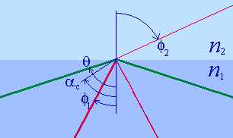
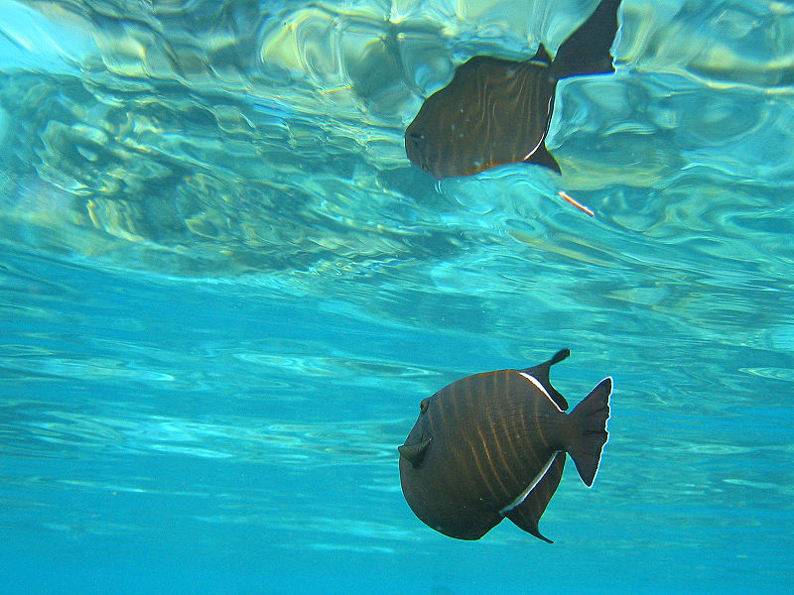
Внутреннее отражение
Явление отражения э/м волны от границы раздела двух сред при условии, что волна падает из среды с большим показателем преломления

Slide 7
Визуализация преломляющих свет объектов
Высокореалистичная визуализация объектов требует трассировки лучей и обработки всех преломлений на пути следования луча

Slide 8
Упрощения для визуализации в реальном времени
Использование карт окружающей среды
Расчет только первого преломления

Slide 9
Упрощенная визуализация преломляющих свет объектов
Кубическая текстура

Slide 10
Вершинный шейдер
uniform vec4 view_position; // Положение глаза наблюдателя в world space
uniform mat4 model_matrix; // model to world transform
varying vec3 vNormal; // normal in model space
varying vec3 vViewVec; // view direction
void main(void)
{
gl_Position = ftransform();
vNormal = gl_Normal;
vViewVec = view_position.xyz – (model_matrix * gl_Vertex).xyz;
}

Slide 12
Фрагментный шейдер (1)
uniform samplerCube Environment;
uniform float ambient; // ambient color
uniform vec4 baseColor;
uniform float refractionIndex;
varying vec3 vNormal; // fragment normal
varying vec3 vViewVec; // eye direction
void main(void)
{
// normalize view and normal vectors
vec3 n = normalize(vNormal);
vec3 v = normalize(vViewVec);
// Calculate refracted color
vec4 refractedColor = baseColor * textureCube(Environment,
refract(-v, n, refractionIndex));
gl_FragColor = refractedColor + ambient;
}

Slide 13
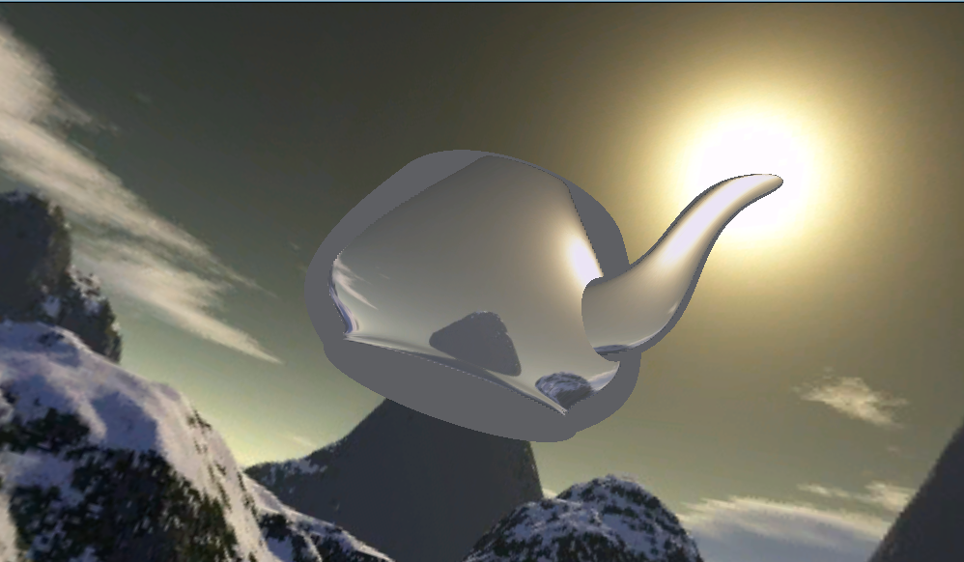
Результат

Slide 14
Дальнейшие улучшения
Не учитывается отражаемый свет
Чем больше угол падения, тем меньше света преломляется и тем больше света отражается

Slide 15
Фрагментный шейдер чистого отражения
uniform samplerCube Environment;
uniform float ambient; // ambient color
uniform float refractionIndex;
varying vec3 vNormal; // fragment normal
varying vec3 vViewVec; // eye direction
void main(void)
{
// normalize view and normal vectors
vec3 n = normalize(vNormal);
vec3 v = normalize(vViewVec);
// Calculate reflected color
vec4 reflectedColor = textureCube(Environment, reflect(-v, n));
gl_FragColor = reflectedColor + ambient;
}

Slide 16
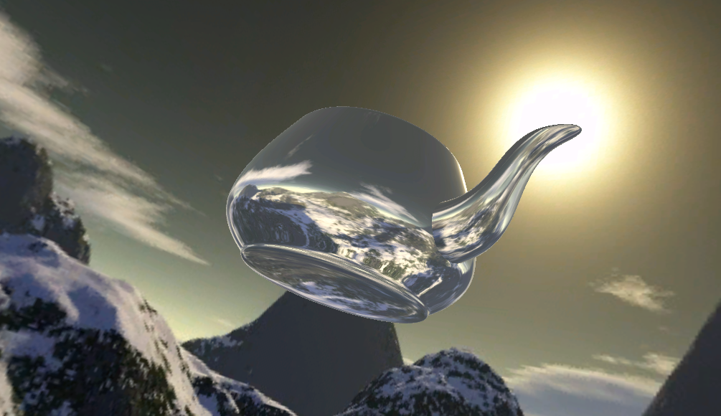
Результат

Slide 17
Комбинируем отраженный и преломленный свет
Коэффициенты преломленного и отраженного света скомбинируем в зависимости от синуса отраженного и преломленного света
-v
n
r
α
n₁
n₂
β

Slide 18
Фрагментный шейдер
uniform samplerCube Environment;// environment map
uniform vec4 baseColor;
uniform float ambient; // ambient color
uniform float refractionIndex;
varying vec3 vNormal; // fragment normal
varying vec3 vViewVec; // eye direction
void main(void)
{
vec3 n = normalize(vNormal);
vec3 v = normalize(vViewVec);
vec4 refractedColor =
baseColor * textureCube(Environment, refract(-v, n, refractionIndex));
vec4 reflectedColor = textureCube(Environment, reflect(-v, n));
float cosine = dot(n, v);
float sine = sqrt(1.0 - cosine * cosine);
float sine2 = clamp(refractionIndex * sine, 0.0, 1.0);
gl_FragColor = reflectedColor * sine +
(1.0 - sine2) * refractedColor + ambient;
}

Slide 19
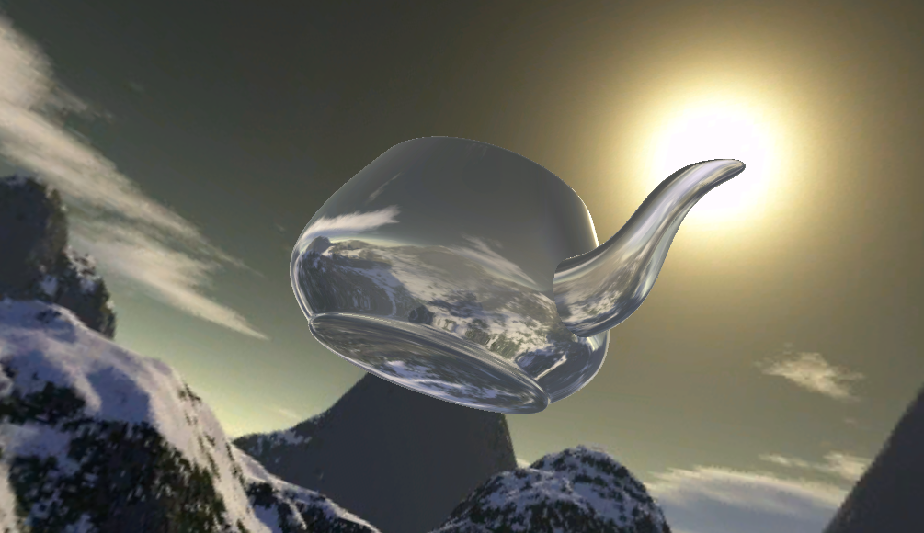
Результат

Slide 20
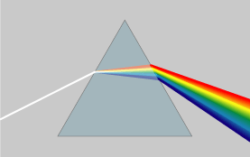
Дисперсия
Явление зависимости абсолютного показателя преломления вещества от длины волны
Обычно чем больше частота волны, тем больше показатель преломления среды и меньше ее скорость света в ней
Аномальная дисперсия

Slide 21
Эмулируем дисперсию
Создаем одномерную текстуру радужного спектра
Степень дисперсии (координата в текстуре спектра) будет вычисляться по формуле:
Цвет из спектра подмешивается к результирующему цвету
s-коэффициент дисперсии (чем больше, тем заметнее дисперсионная картина). Подойдут значения от 0.1 до 3

Slide 22
Фрагментный шейдер
uniform samplerCube Environment;// environment map
uniform vec4 baseColor;
uniform float ambient; // ambient color
uniform float refractionIndex;
varying vec3 vNormal; // fragment normal
varying vec3 vViewVec; // eye direction
uniform sampler2D Rainbow;
uniform float rainbowSpread;
uniform float rainbowScale;
void main(void)
{
…
vec4 rainbow = texture2D(Rainbow, vec2( pow(cosine, rainbowSpread), 0.0));
vec4 rain = rainbowScale * rainbow * baseColor;
// mix reflected and refracted colors
gl_FragColor = reflectedColor * sine + ambient +
mix(refractedColor, rain, sine2);
}

Slide 23
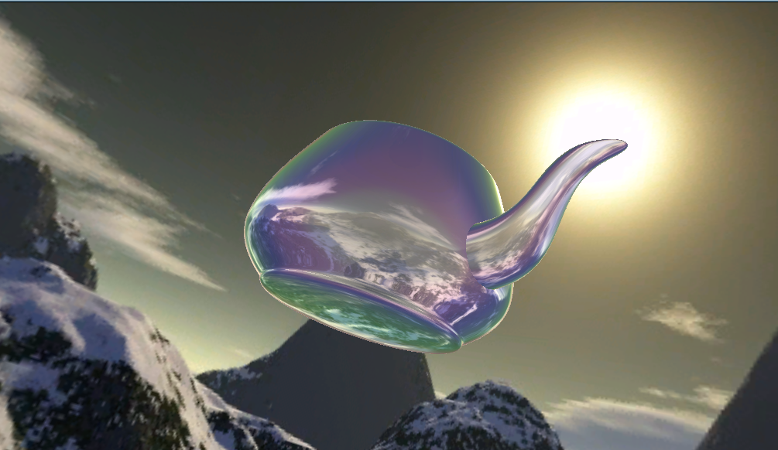
Результат

Slide 24
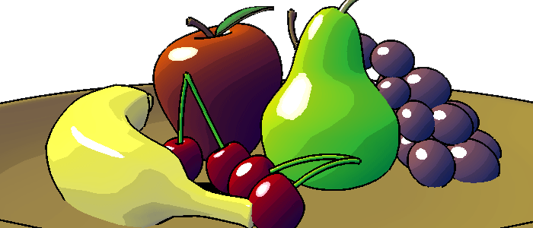
Нефотореалистичный рендеринг

Slide 25
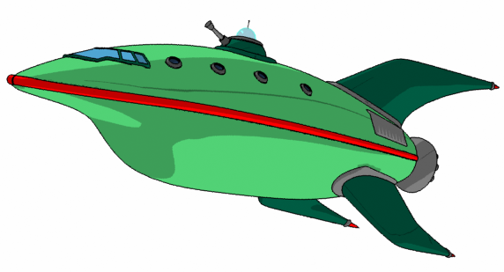
Non-photorealistic rendering
Область компьютерной графики, нацеленная на создание широкого спектра выразительных художественных стилей
Рисование
Черчение
Технические иллюстрации
Трехмерные мультифильмы

Slide 26
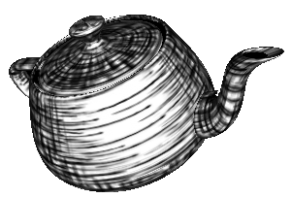
Hatching (штриховка)

Slide 27
Штриховка
Артистических прием, основанный на передаче света и тени при помощи близко расположенных параллельных линий
Принцип создания в реальном времени
Подготавливаются N текстур, задающих разные степени штриховки
Вершинный шейдер вычисляет освещенность каждой вершины в диапазоне от 0 до 1
На основе цвета вершины вычисляются весовые коэффициенты смешивания текстур и передаются фрагментному шейдеру
Фрагментный шейдер вычисляет цвет фрагмента как взвешенное значение цвета текстур

Slide 28
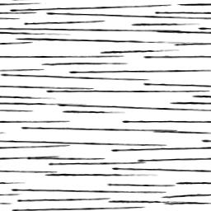
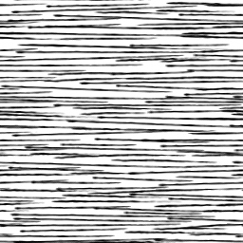
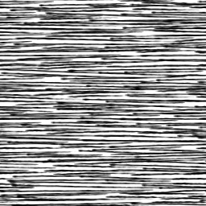
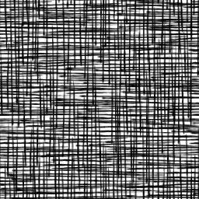
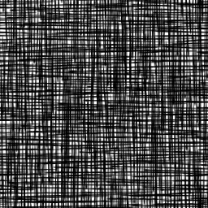
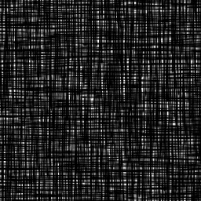
Текстуры штриховки

Slide 29
Вершинный шейдер (начало)
uniform vec4 lightDir;
varying vec2 vTexCoord;
varying vec3 vHatchWeights0;
varying vec3 vHatchWeights1;
void main(void)
{
gl_Position = ftransform();
vTexCoord = vec2(gl_MultiTexCoord0);
vec3 normalW = normalize(gl_NormalMatrix * gl_Normal);
float diffuse = clamp(dot(lightDir.xyz,normalW), 0.0, 1.0);
diffuse = diffuse * diffuse;
diffuse = diffuse * diffuse;

Slide 30
Вершинный шейдер (продолжение)
float hatchFactor = diffuse * 6.0;
vec3 weight0 = vec3(0.0);
vec3 weight1 = vec3(0.0);
if (hatchFactor>5.0)
{
weight0.x = 1.0;
}
else if (hatchFactor>4.0)
{
weight0.x = 1.0 - (5.0 - hatchFactor);
weight0.y = 1.0 - weight0.x;
}
else if (hatchFactor>3.0)
{
weight0.y = 1.0 - (4.0 - hatchFactor);
weight0.z = 1.0 - weight0.y;
}

Slide 31
Вершинный шейдер (окончание)
else if (hatchFactor>2.0)
{
weight0.z = 1.0 - (3.0 - hatchFactor);
weight1.x = 1.0 - weight0.z;
}
else if (hatchFactor>1.0)
{
weight1.x = 1.0 - (2.0 - hatchFactor);
weight1.y = 1.0 - weight1.x;
}
else if (hatchFactor>0.0)
{
weight1.y = 1.0 - (1.0 - hatchFactor);
weight1.z = 1.0 - weight1.y;
}
vHatchWeights0 = weight0;
vHatchWeights1 = weight1;
}

Slide 32
Фрагментный шейдер (окончание)
uniform sampler2D Hatch0;
uniform sampler2D Hatch1;
uniform sampler2D Hatch2;
uniform sampler2D Hatch3;
uniform sampler2D Hatch4;
uniform sampler2D Hatch5;
varying vec2 vTexCoord;
varying vec3 vHatchWeights0;
varying vec3 vHatchWeights1;
void main(void)
{
gl_FragColor =
texture2D(Hatch0,vTexCoord) * vHatchWeights0.x +
texture2D(Hatch1,vTexCoord) * vHatchWeights0.y +
texture2D(Hatch2,vTexCoord) * vHatchWeights0.z +
texture2D(Hatch3,vTexCoord) * vHatchWeights1.x +
texture2D(Hatch4,vTexCoord) * vHatchWeights1.y +
texture2D(Hatch5,vTexCoord) * vHatchWeights1.z;
}

Slide 33
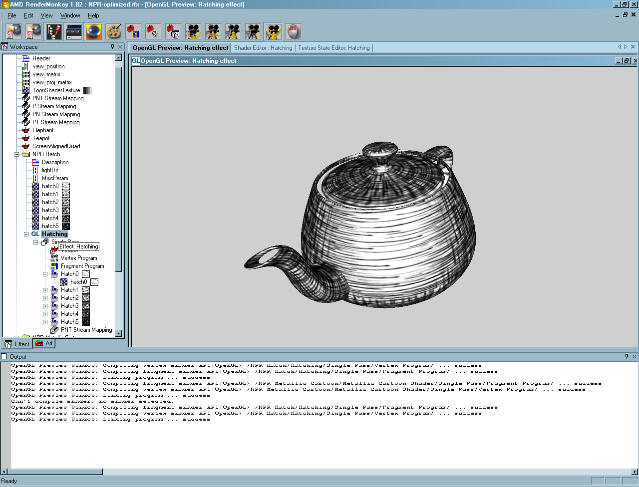
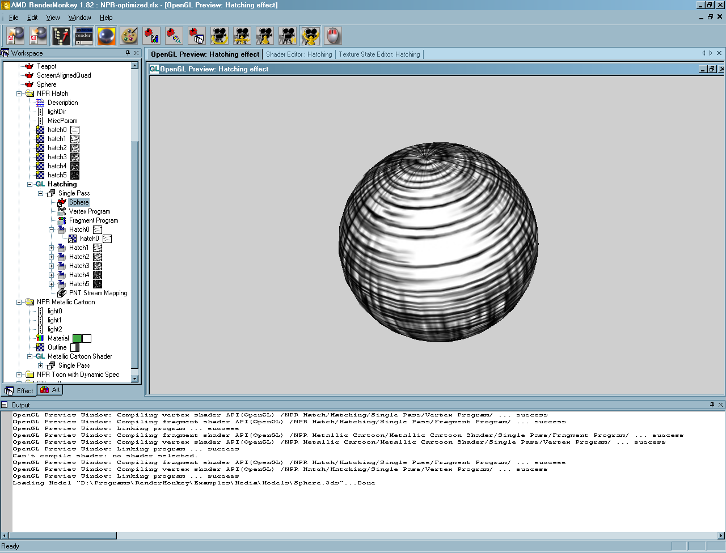
Результат

Slide 34
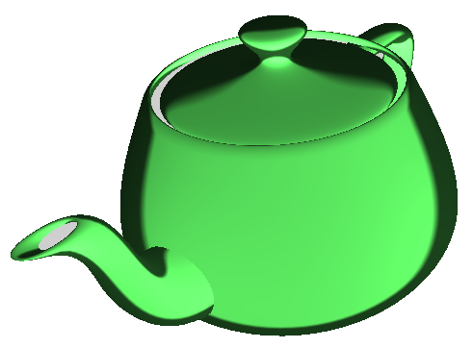
Metallic cartoon

Slide 35
Принцип создания эффекта metallic cartoon
Создается текстура, задающая плавный переход от света к тени
Функция трансформации цвета
Фрагментный шейдер выполняет трансформацию освещенности фрагмента на основе данной текстурной функции
1
0
1

Slide 36
Вершинный шейдер
uniform vec4 view_position;
uniform vec4 light0;
uniform vec4 light1;
uniform vec4 light2;
varying vec3 vNormal;
varying vec3 vLight1;
varying vec3 vLight2;
varying vec3 vLight3;
varying vec3 vView;
void main(void)
{
gl_Position = ftransform();
vNormal = gl_Normal ;
vView = normalize( view_position.xyz - gl_Vertex.xyz );
vLight1 = normalize(light0.xyz - gl_Vertex.xyz); // Light 1
vLight2 = normalize(light1.xyz - gl_Vertex.xyz); // Light 2
vLight3 = normalize(light2.xyz - gl_Vertex.xyz); // Light 3
}

Slide 37
Фрагментный шейдер
uniform sampler2D Outline;
uniform vec4 Material;
varying vec3 vNormal;
varying vec3 vLight1;
varying vec3 vLight2;
varying vec3 vLight3;
varying vec3 vView;
void main(void)
{
vec3 norm = normalize (vNormal);
vec2 texCoord = vec2(1.0 - dot (norm, normalize(vView)), 0.5);
vec3 outline = texture2D(Outline, texCoord).xyz;
float lighting = (dot (normalize (vLight1), norm) * 0.5 + 0.5) +
(dot (normalize (vLight2), norm) * 0.5 + 0.5) +
(dot (normalize (vLight3), norm) * 0.5 + 0.5);
gl_FragColor = vec4(outline,1.0) * vec4(lighting) * Material;
}

Slide 38
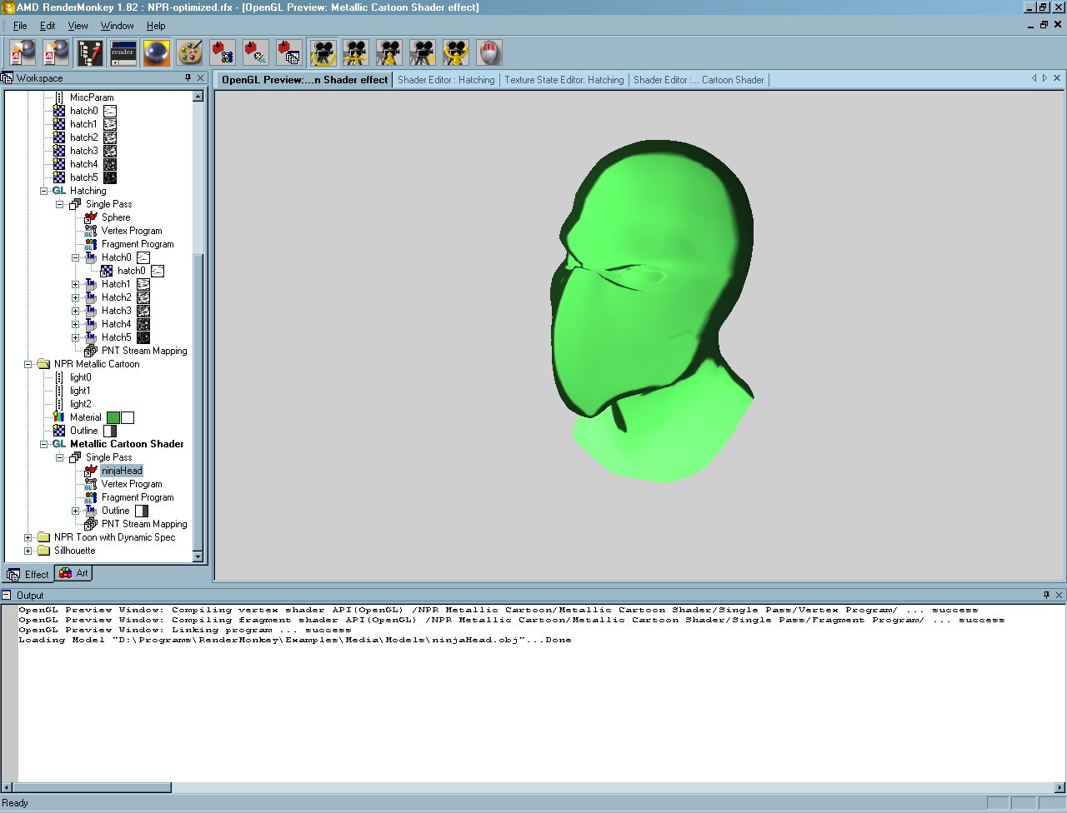
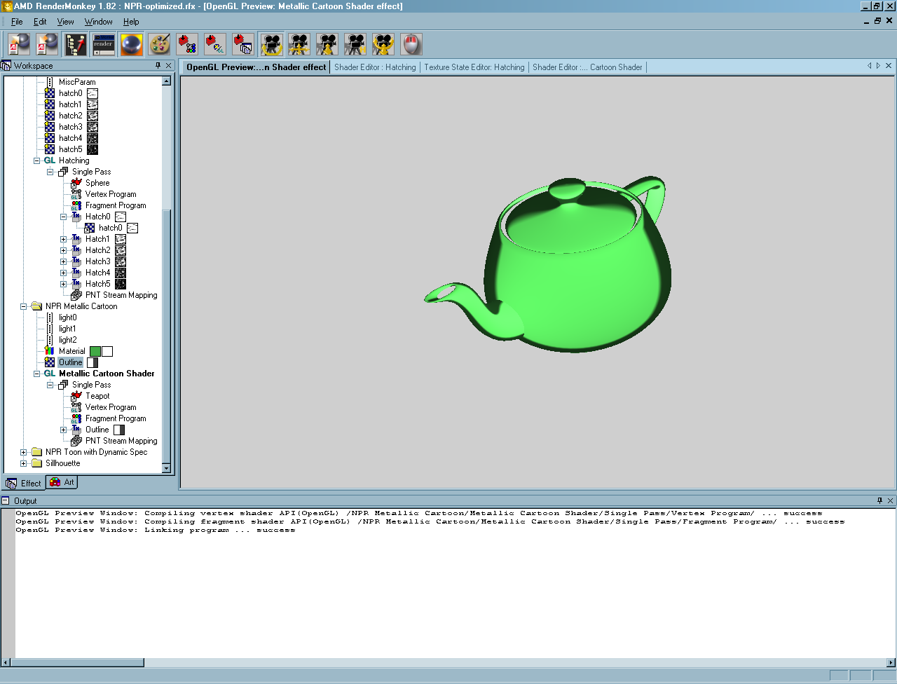
Результат

Slide 39
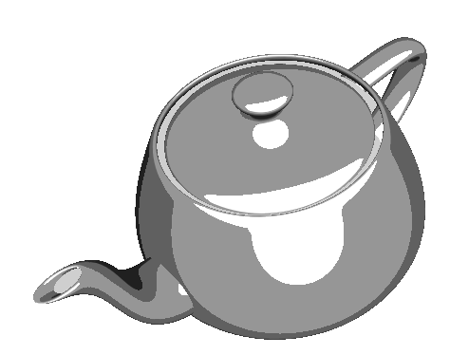
Toon shading

Slide 40
Принцип создания эффекта Toon shading
Создается одномерная ступенчатая текстура, задающая функцию преобразования освещенности
Вершинный шейдер вычисляет диффузную составляющую освещенности вершины
Фрагментный шейдер трансформирует диффузную освещенность с использованием функции преобразования
1
0
1

Slide 41
Вершинный шейдер
uniform vec3 lightDir;
varying vec2 vTexCoord;
void main(void)
{
gl_Position = ftransform();
vec3 normalW = gl_NormalMatrix * gl_Normal;
float diffuse = max(0.0,dot(lightDir,normalW));
vTexCoord.x = diffuse;
vTexCoord.y = 0.0;
}

Slide 42
Фрагментный шейдер
uniform sampler2D ToonShaderTexture;
varying vec2 vTexCoord;
void main(void)
{
gl_FragColor = texture2D(ToonShaderTexture, vTexCoord);
}

Slide 43
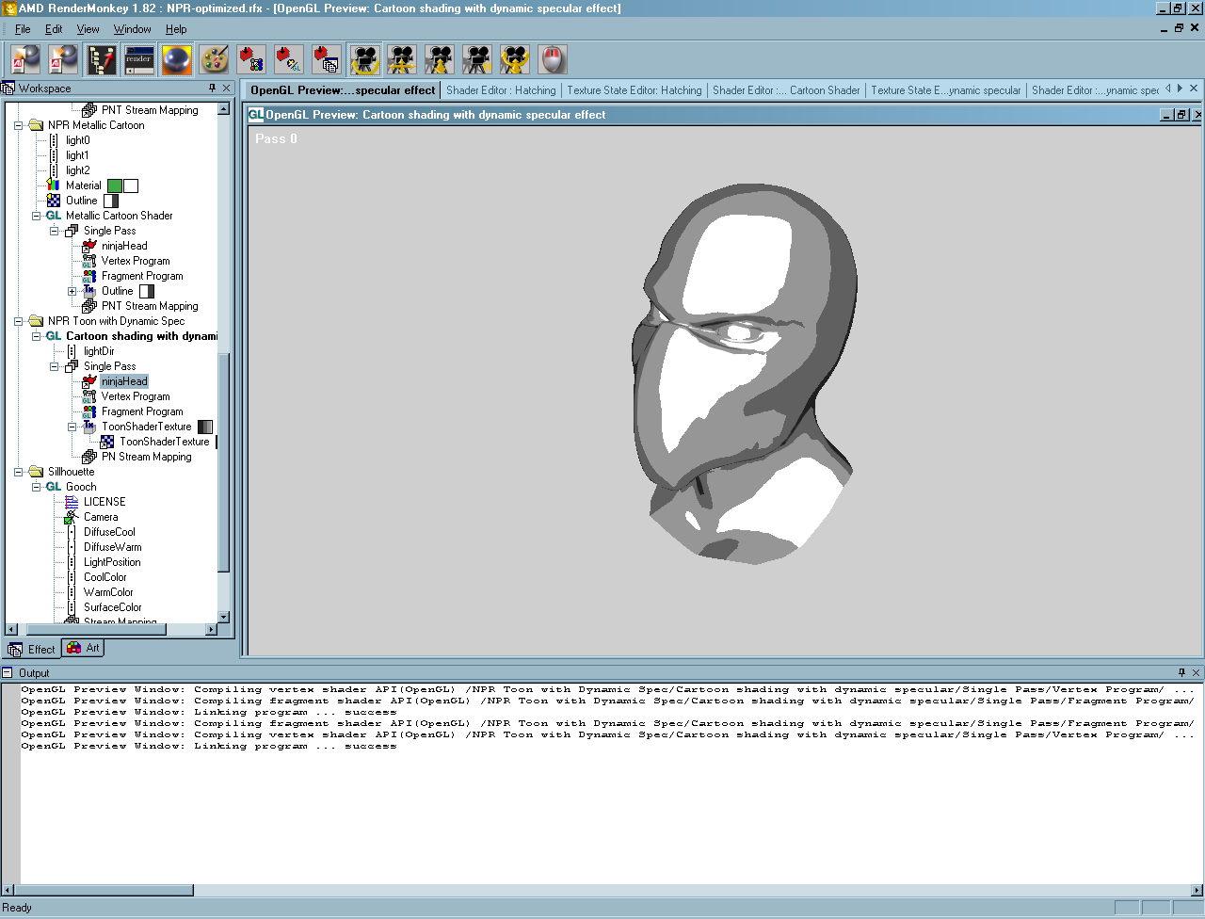
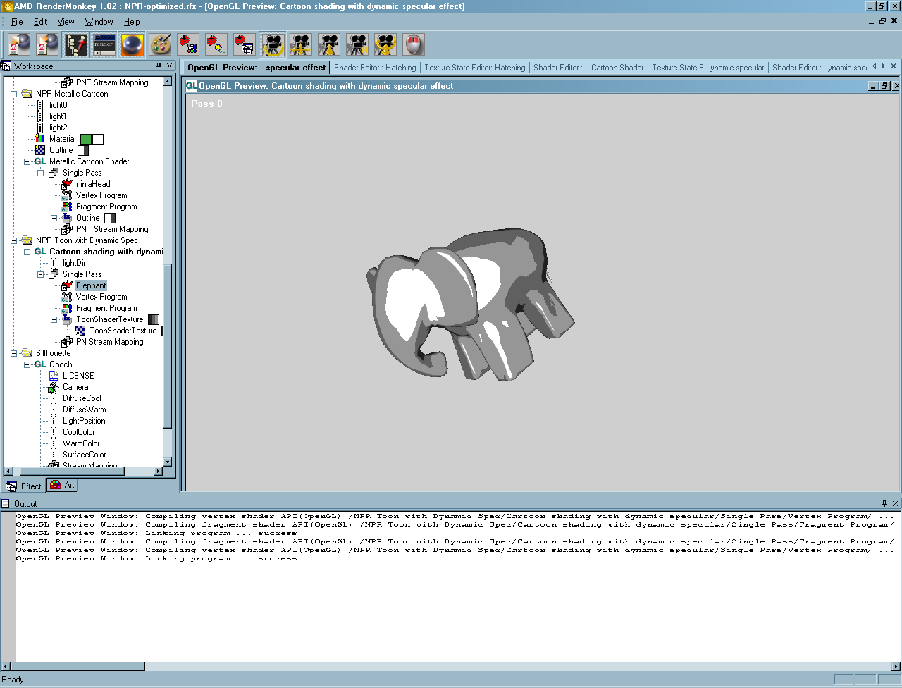
Результат

